Slide 1
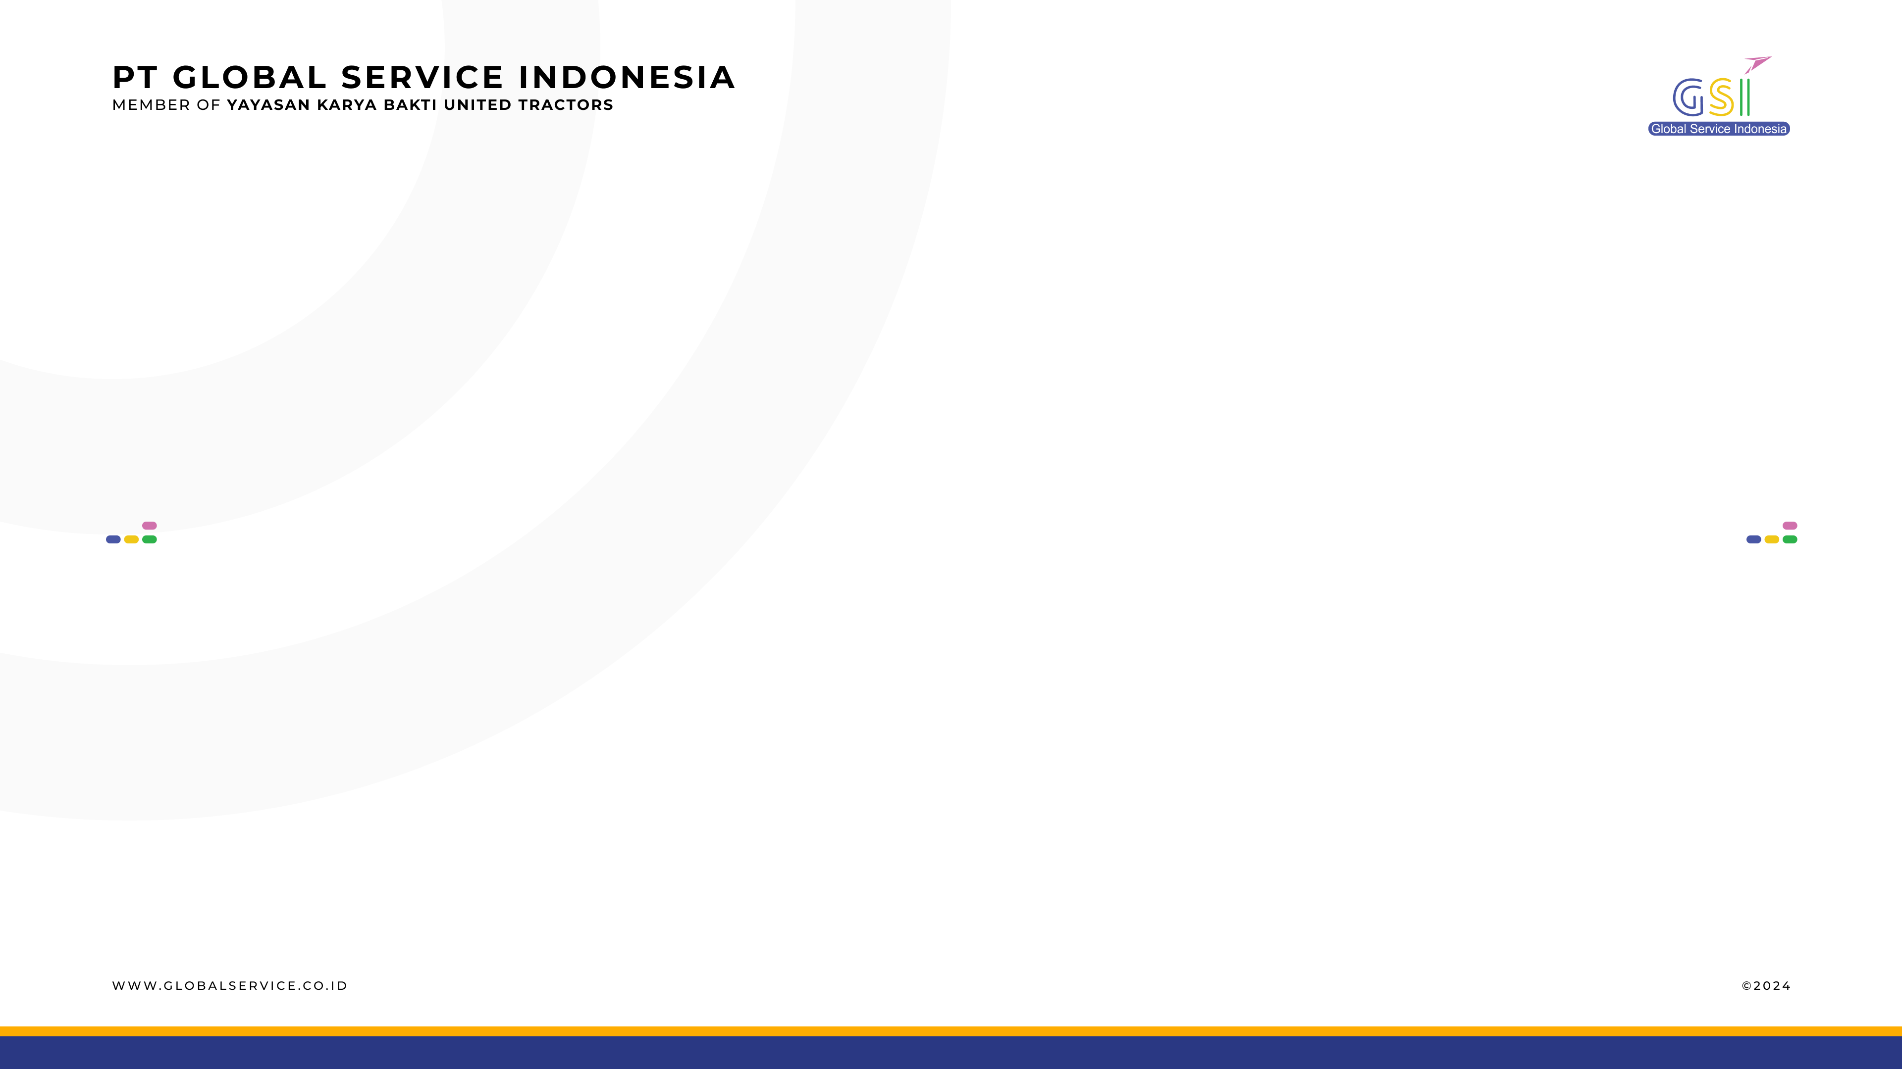



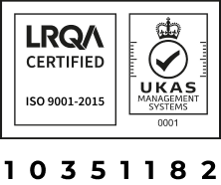
ASSET MANAGEMENT

Slide 2



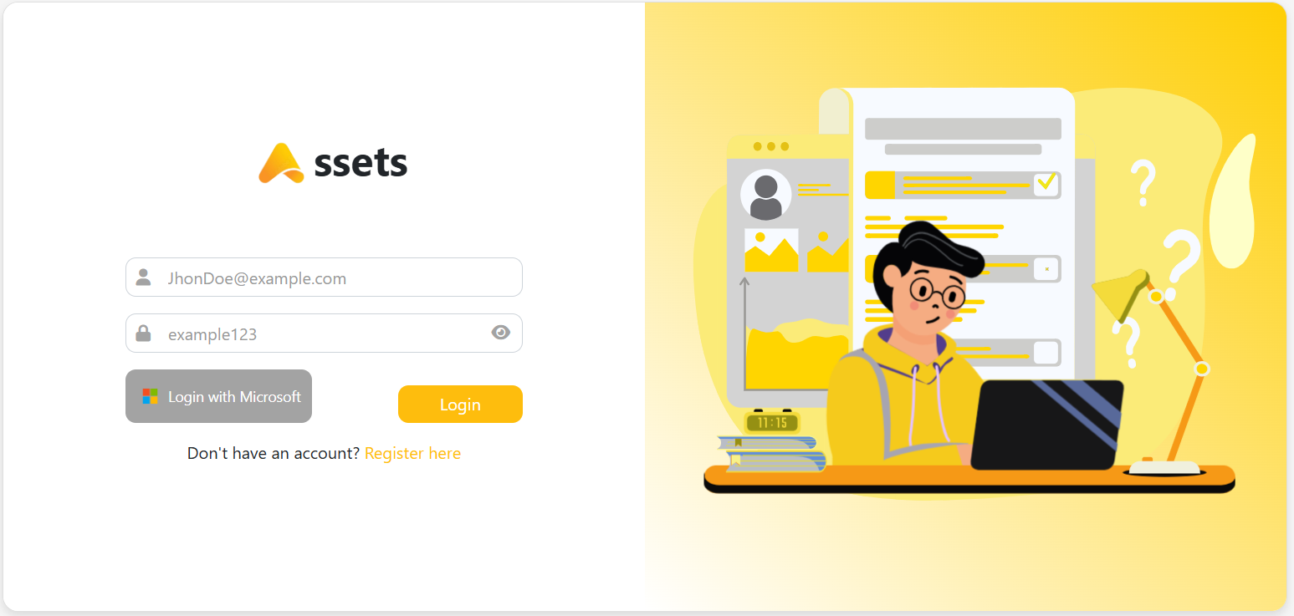
PT. GSI│2024
HI,
Assets
it's launched!

Slide 3
PEMETAAN
Latar Belakang
Pengelolaan IT Asset di Head Office PT Global Service Indonesia, seperti laptop, PC, dan tablet. Seiring dengan perkembangan perusahaan, jumlah perangkat yang dikelola semakin bertambah, dan proses manajemen IT Asset yang masih bersifat manual menjadi tidak efektif. Pengelolaan aset IT saat ini menggunakan dokumen fisik, yang menyebabkan data sering tidak up to date dan tidak dapat dimonitoring secara real-time.
Masalah Utama
Proses Manual yang Tidak Efisien: Penggunaan dokumen kertas untuk serah terima, pengembalian, dan mutasi aset IT memakan waktu dan rentan terhadap kesalahan manusia.
Data Tidak Up to Date: Data terkait aset IT tidak selalu mencerminkan kondisi aktual, sehingga menyulitkan pengelolaan aset secara efektif.
Tidak Ada Monitoring Real-Time: Ketidakmampuan untuk memantau status dan kondisi aset IT secara real-time menyebabkan kurangnya visibilitas terhadap penggunaan dan distribusi aset.

Slide 4
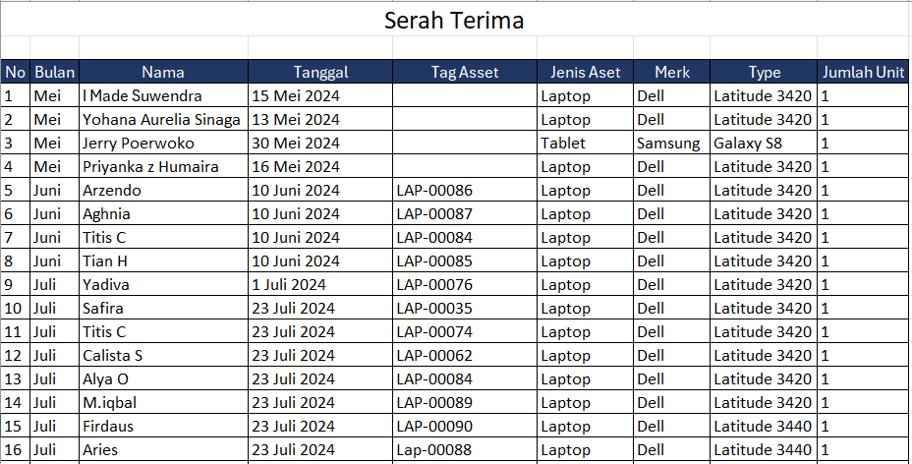
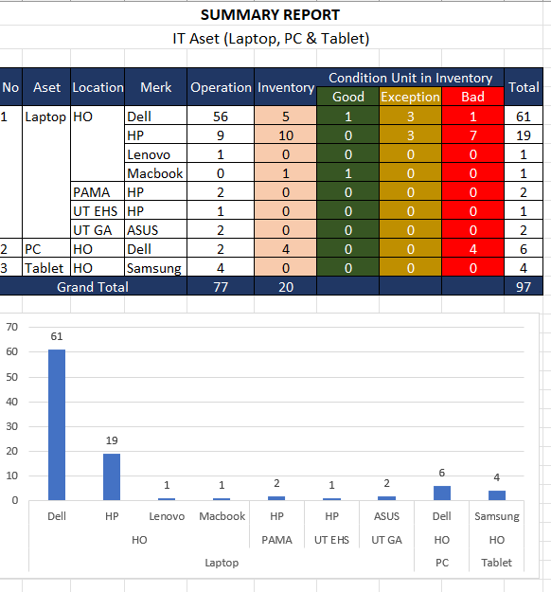
PEMETAAN
Data Pendukung :
Peningkatan jumlah perangkat IT yang dikelola, baik dari sisi jumlah maupun kompleksitas.
Kejadian seringnya data tidak sinkron dengan kondisi aktual di lapangan.
Kesulitan dalam melacak dan memonitor status perangkat.

Slide 5
TARGET
Target
Improvement
September 2024
Value yang Akan Diperbaiki
Efisiensi dalam pengelolaan aset IT
Akurasi dan keterbaruan data aset
Kemampuan untuk monitoring dan pelacakan aset secara real-time
Target
Specific : Menerapkan sistem digital untuk manajemen aset IT yang mencakup laptop, PC, dan tablet di Head
Office PT Global Service Indonesia.
2. Measurable : Meningkatkan akurasi data aset
3. Achievable : Implementasi sistem yang sederhana namun efektif, disesuaikan dengan kapasitas SDM dan
infrastruktur yang ada.
4. Realistic : Memanfaatkan kompetensi yang sudah ada, serta pelatihan SDM yang cukup untuk mengoperasikan
sistem baru.
5. Time-Bound : Selesaikan implementasi dan mulai menggunakan sistem untuk operasional penuh

Slide 6
AKAR MASALAH
Identifikasi Akar Masalah dengan Diagram Fish Bone:
Manusia : Kurangnya pelatihan dan pengetahuan tentang sistem digital manajemen aset.
Metode : Proses manual yang rentan dengan kesalahan
Material : Ketergantungan pada dokumen fisik yang mudah hilang atau rusak.
Mesin : Tidak ada alat atau perangkat lunak yang mendukung monitoring real-time.

Slide 7
EXPLORASI IDE
Blueprint ide/solusi
Dashboard IT Asset Management (Assets)
Portal Admin & User
Ticket
Approval serah terima, pengembalian,
Scrap dan maintenance asset
Print Proof
Depreciation Asset
Qr Code & Export to Excel
Track Asset
Report IT Asset

Slide 8
PERENCANAAN
Struktur organisasi
Project Leader
[Chairuddin]
Project Member
[Bagas Griyatama]
Project Member
[Muhammad Fattan Malva Al Dowi]

Slide 9


PT. GSI│2024
PENGANTAR
USER
  USER
Assets adalah aplikasi yang memudahkan anda dalam mengelola asset perusahaan anda dari proses Handover, Return,
Maintenance sampai Scrap Aseet.
Web ini juga bisa di gunakan untuk
monitoring yang di sertai dengan
report nya.
ADMIN
  SSO Microsoft 365
  Approve Asset
  Monitoring
  Ticket
  Chat
  Handover & Return
  Maintenance & Scrap
  Report Asset
  Print Proff
  Import Excel
  QR Code
  Depreciation
  Monitoring
  Ticket

Slide 10


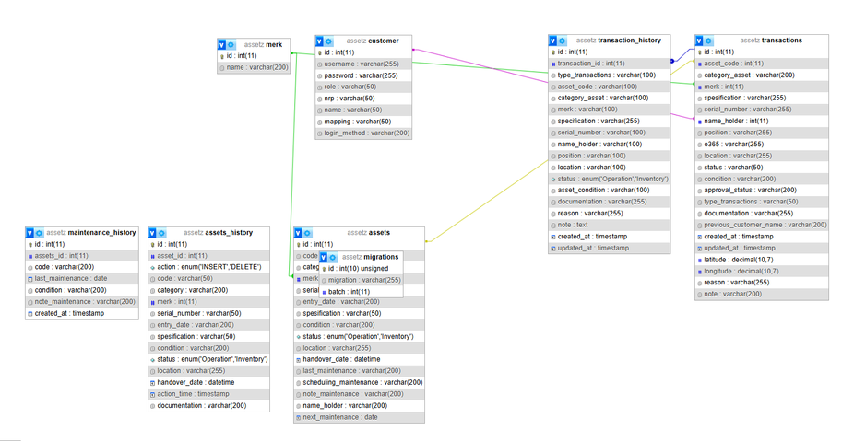
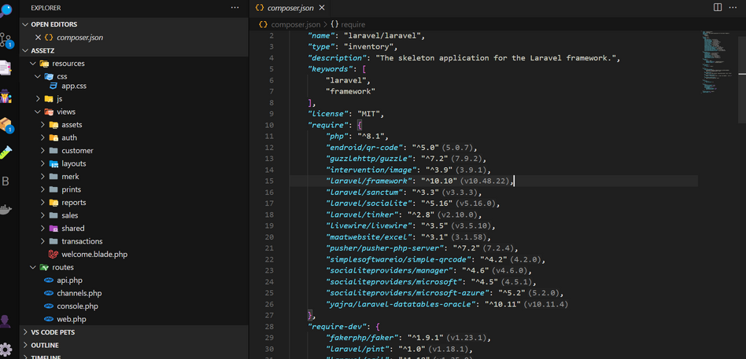
PT. GSI│2024
PLATFORM & INFRASTRUCTURE
PLATFORM &
INFRATRUCTURE
Kami mengembangkan aplikasi ini menggunakan Laravel 10, framework PHP yang populer untuk pengembangan aplikasi berbasis web. Laravel menawarkan sejumlah fitur out-of-the-box, termasuk sistem otentikasi, pengelolaan cache, dan Eloquent ORM untuk interaksi dengan database. Dengan arsitektur MVC (Model-View-Controller), Laravel memudahkan pemisahan antara logika bisnis dan presentasi tampilan, sehingga meningkatkan pemeliharaan dan skalabilitas aplikasi.
Database yang digunakan adalah SQL berbasis MySQL atau PostgreSQL sebagai Database Management System (DBMS). SQL DBMS memungkinkan penyimpanan dan pemrosesan data yang andal, konsisten, dan terstruktur, sesuai untuk aplikasi yang membutuhkan integritas data yang tinggi.
Backend Application Server
  Menggunakan Laravel 10 yang berjalan di server berbasis Linux dengan web server Nginx atau Apache untuk menangani permintaan HTTP dari pengguna.
  Server ini berperan sebagai tempat logika bisnis utama aplikasi, mengelola proses autentikasi, otorisasi, dan alur data yang diperlukan untuk memenuhi setiap permintaan pengguna.
Database Server
  Menggunakan MySQL atau PostgreSQL sebagai relational database. Database ini di-host di server terpisah atau layanan cloud, tergantung kebutuhan, untuk memaksimalkan keamanan dan kinerja.
  Struktur relasional SQL yang kuat memungkinkan manajemen data yang efektif, pemrosesan transaksi yang cepat, serta konsistensi dan integritas data yang terjaga.

Slide 11
PT. GSI│2024
PLATFORM & INFRASTRUCTURE
KELEBIHAN &
KEKURANGAN
Kekurangan Platform dan Infrastruktur
  Curva Pembelajaran untuk Fitur Laravel
    Beberapa fitur Laravel (seperti Eloquent ORM atau queue handling) bisa memerlukan waktu bagi tim pengembang baru untuk dikuasai sepenuhnya.
    Arsitektur MVC juga memerlukan pemahaman yang mendalam agar benar-benar efektif dalam penggunaannya.
  Overhead Infrastruktur untuk Aplikasi Kecil
    Infrastruktur dengan CDN, load balancer, dan auto-scaling bisa berlebihan untuk aplikasi dengan basis pengguna kecil, sehingga biaya operasionalnya dapat menjadi lebih tinggi.
  Keterbatasan Kustomisasi di Beberapa Komponen Laravel
    Laravel memberikan fleksibilitas, tetapi ada beberapa komponen yang sulit dikustomisasi tanpa menulis ulang bagian inti (core) dari framework, yang bisa menambah kompleksitas dalam pengembangan fitur-fitur spesifik.
  Potensi Latency pada Infrastruktur Cloud
    Pada aplikasi yang mengandalkan koneksi ke database dan CDN eksternal, mungkin terdapat latensi, terutama jika infrastruktur tidak dioptimalkan dengan benar atau pengguna berada jauh dari server utama.
Kelebihan Platform dan Infrastruktur
  Produktivitas Tinggi dengan Laravel
    Laravel menyediakan fitur out-of-the-box seperti autentikasi, otorisasi, dan ORM (Eloquent), sehingga mempercepat pengembangan aplikasi.
    Struktur MVC yang jelas memisahkan logika bisnis dan tampilan, membuat aplikasi lebih mudah dipelihara dan dikembangkan.
  Keamanan dan Skalabilitas
    Laravel dilengkapi fitur keamanan, seperti enkripsi data, proteksi terhadap SQL Injection, dan sanitasi data pengguna.
    Load Balancing dan Auto-Scaling mendukung aplikasi dalam menangani peningkatan jumlah pengguna dan permintaan secara otomatis.
  Efisiensi dan Kinerja yang Optimal
    CDN dan Cache meningkatkan kecepatan akses bagi pengguna di berbagai lokasi.
    Database SQL mendukung pemrosesan transaksi cepat dengan manajemen data yang andal dan konsisten.
  Ekosistem dan Komunitas yang Kuat
    Laravel didukung oleh komunitas besar dan banyaknya dokumentasi, sehingga memudahkan pengembangan dan troubleshooting.
    Banyak tersedia library dan ekstensi untuk memenuhi kebutuhan khusus, yang bisa langsung diintegrasikan.
  Pipeline CI/CD Otomatis
    Integrasi CI/CD dengan GitHub Actions atau GitLab memastikan kualitas kode melalui proses uji coba otomatis sebelum deploy.
    Mempercepat waktu untuk pembaruan atau perbaikan bug di lingkungan produksi.

Slide 12
X
BISNIS PROSES
START
Belum punya akun
Input Email & Password
Role = admin
Role = user
Dashboard Admin
SSO MICROSOFT 365
REGISTER PAGE
CREATE MERK
Dashboard User
ADD ASSET
MAINTENNACE
Approve / reject
ASSET LIST
SCRAP
HANDOVER
RETURN

Slide 13
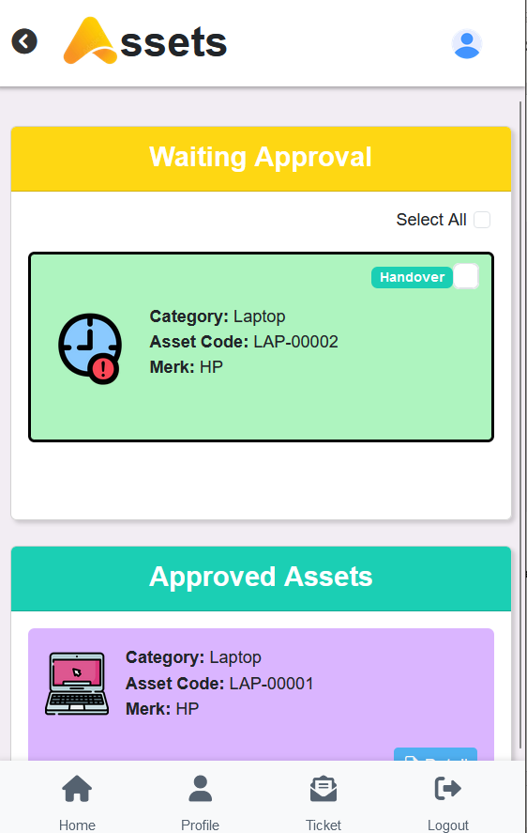
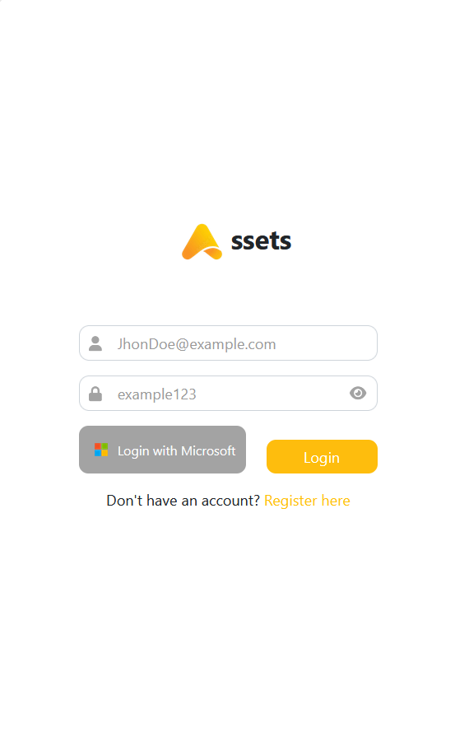

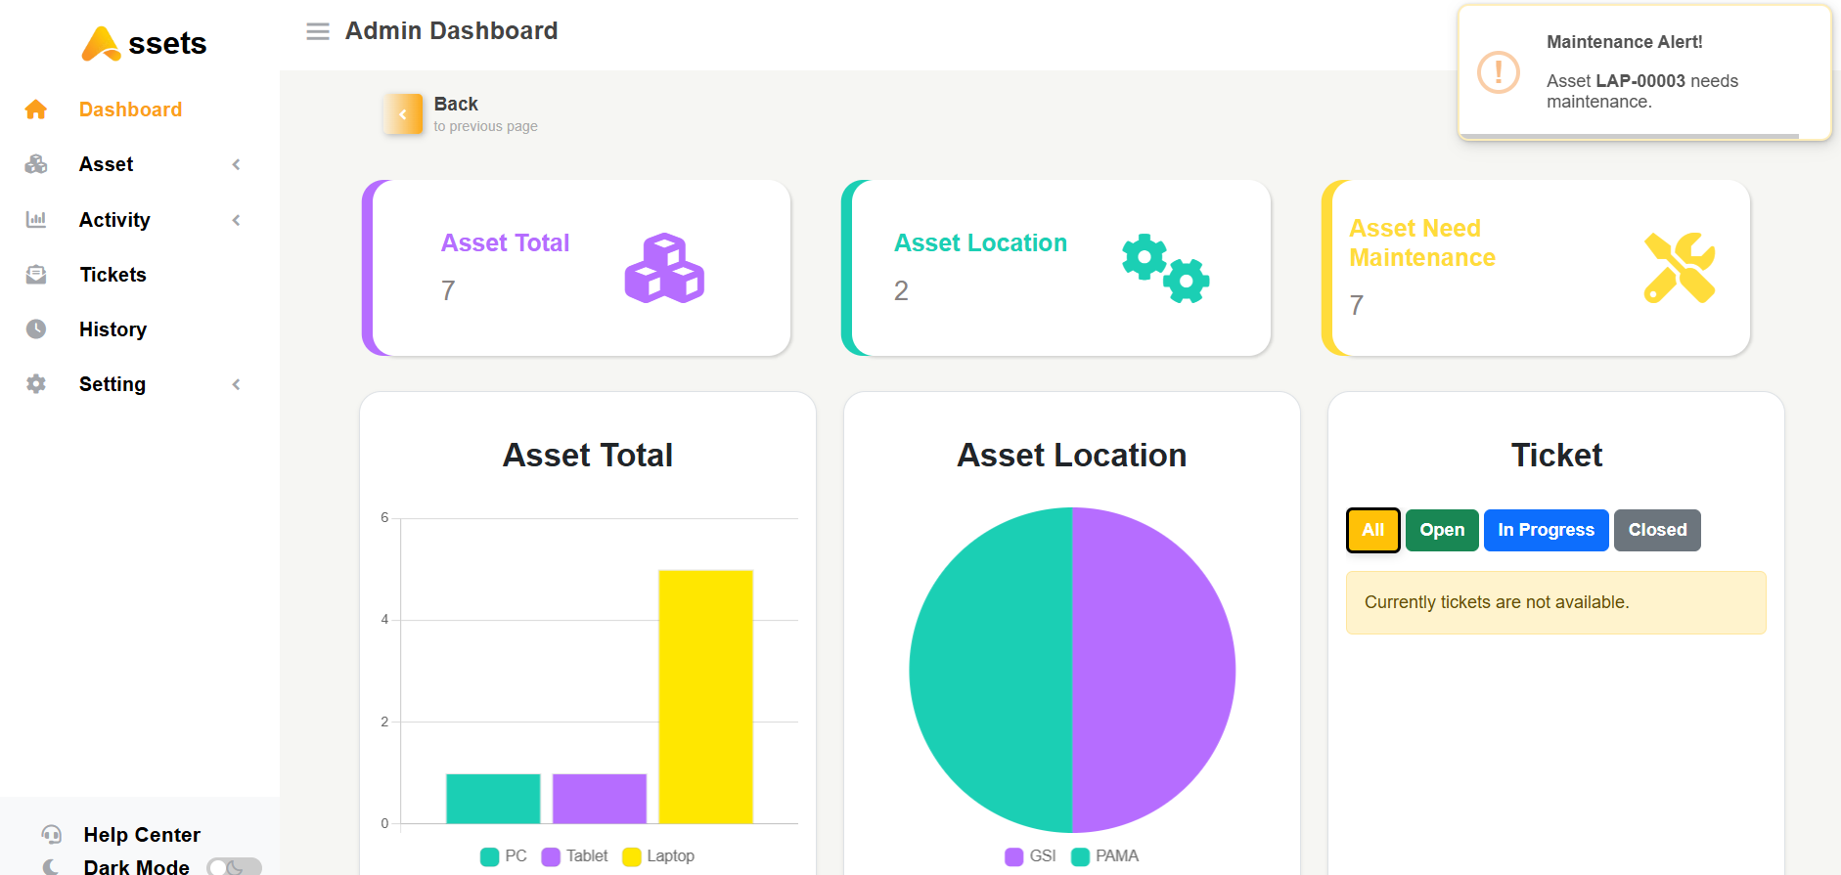
PT. GSI│2024
INTERFACE
WEBSITE
RESPONSIVE
Assets ini di bangun sebagai web responsive
yang mengoptimalkan user perangkat handphone
agar web dapat di jakankan dimanapun dan kapanpun

Slide 14
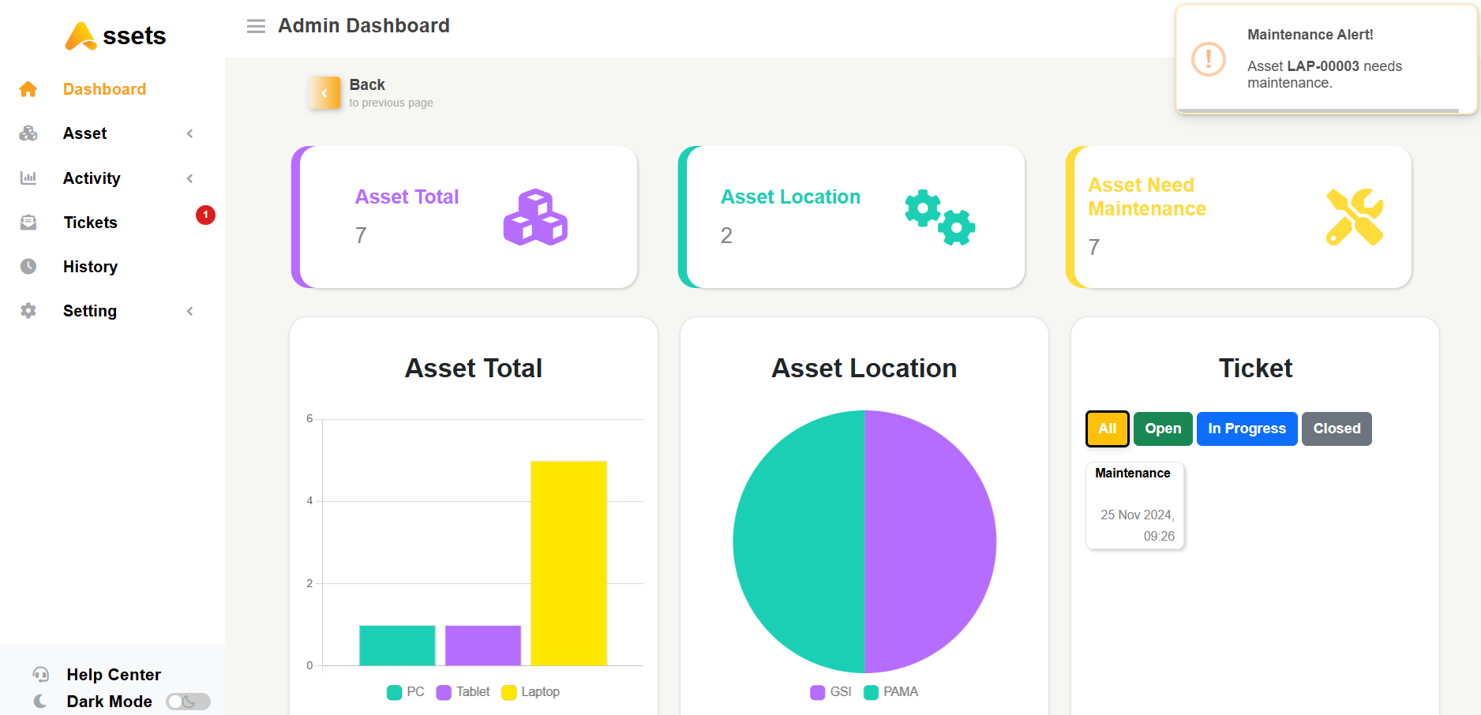

PT. GSI│2024
DASHBOARD
Pada bagian Dashboard ini dapat dijadikan sebagai monitoring karena sudah mencakup semua data dan proses pengelolaan asset pada aplikasi ini di dashboard ini juga terdapat notifikasi Ticket dan pemberitahuan untuk asset yang perlu maintenance

Slide 15
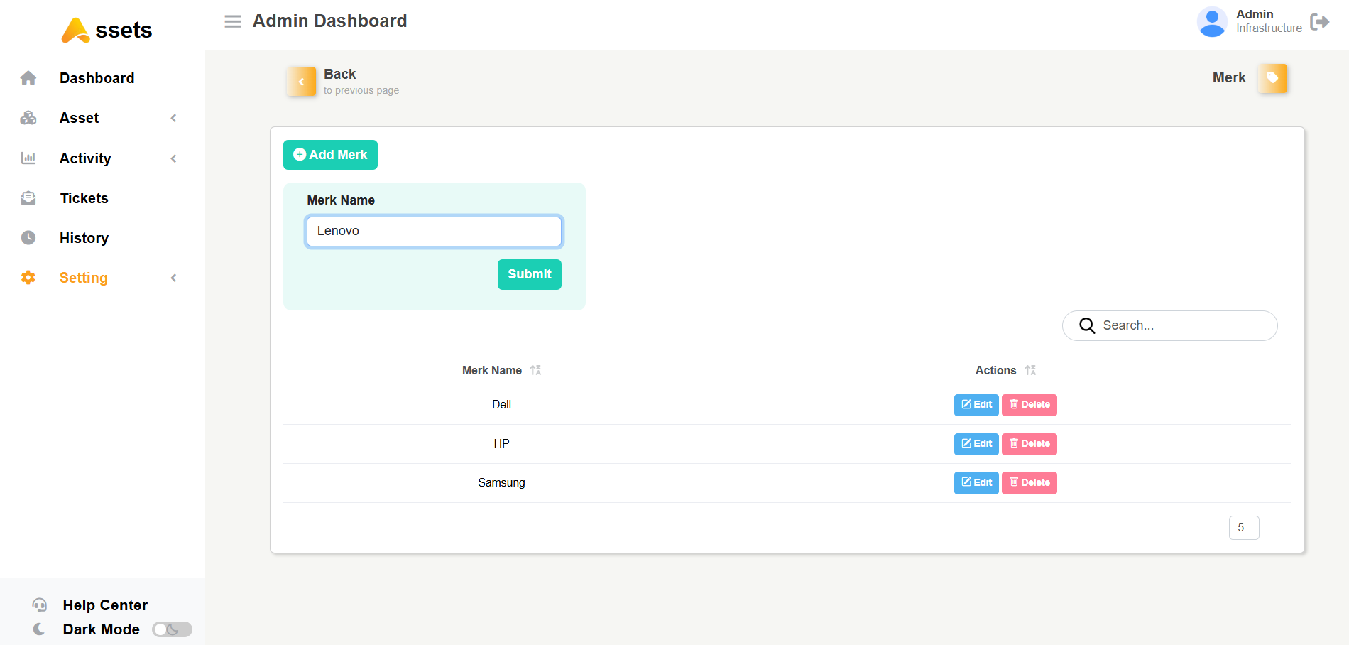
PT. GSI│2024
ADD MERK
Berikut adalah tampilan Merk List dan juga form untuk menambah merk atau brand yang nantinya akan memudahkan admin untuk manambah asset dengan brand/merk tertentu.
Untuk melihat data list asset anda dapat menuju ke menu Setting -> Add Merk

Slide 16
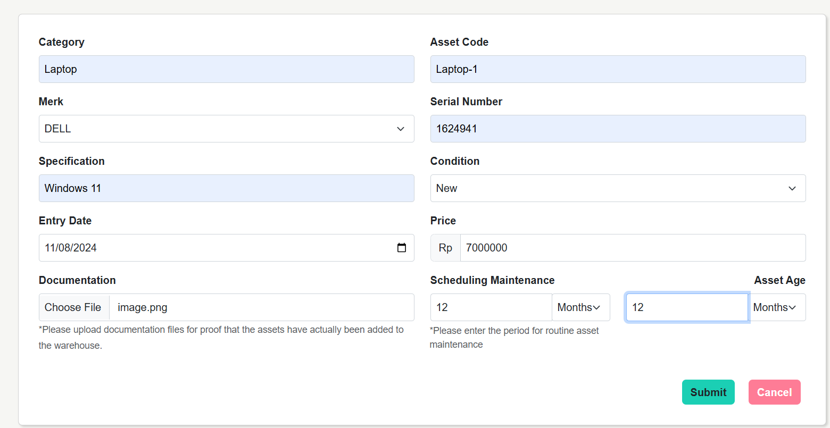
PT. GSI│2024
ADD ASSET
Berikut adalah form Add Asset yang di dalam nya seperti berikut anda bisa menambahkan Jadwal Maintenance, Harga asset dan juga Umur asset untuk keperluan depresiasi dan nantinya anda juga dan dokumentasi saat asset pertama kali ditambahkan. Untuk menambahkan data asset anda dapat menuju ke menu Setting -> add asset

Slide 17
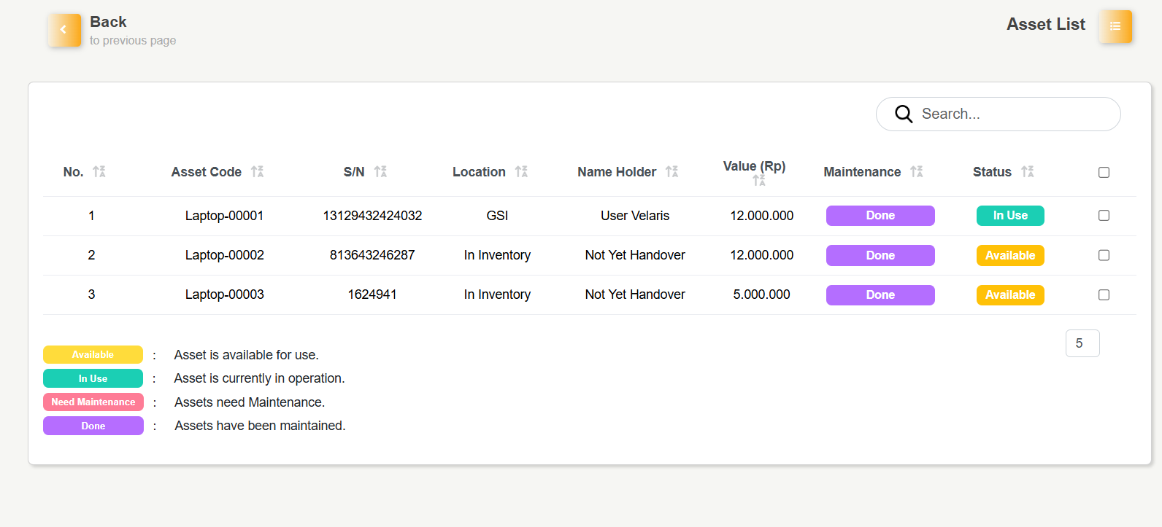
PT. GSI│2024
LIST ASSET
Berikut adalah tampilan Asset List dimana daftar dan detail dari semua data asset akan ditampilkan di sini.
Untuk melihat data list asset anda dapat menuju ke menu Asset -> List

Slide 18
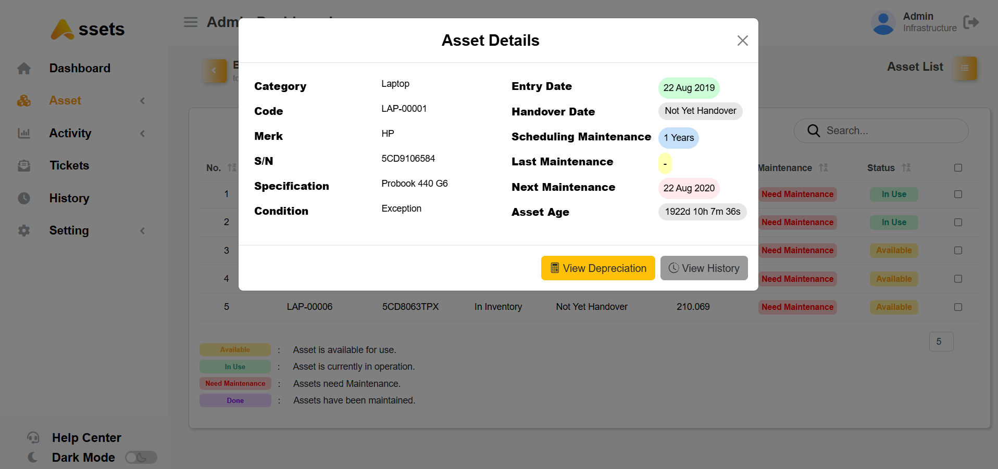
PT. GSI│2024
DETAIL ASSET
Berikut adalah tampilan Detail dari asset.
Untuk melihat data list asset anda dapat menuju ke menu Asset -> List dan click pada bagiat asset yang ingin anda lihat detail nya.

Slide 19
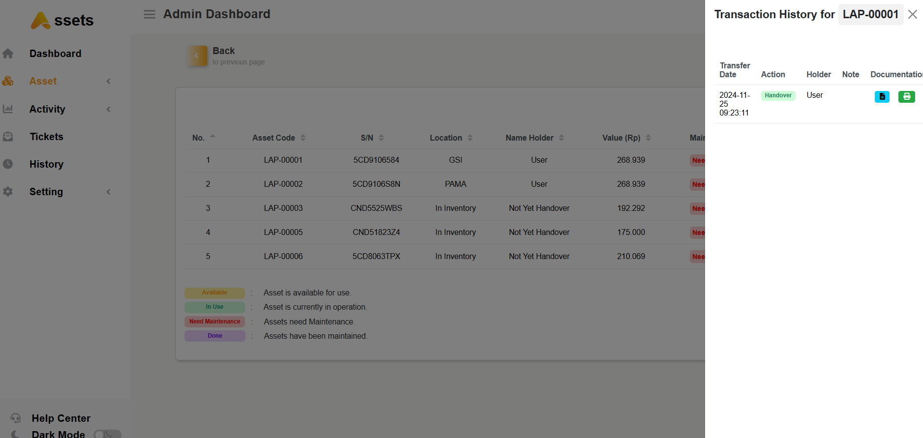

PT. GSI│2024
HISTORY ASSET
Berikut adalah tampilan history asset. Untuk melihat data list asset anda dapat menuju ke menu Asset -> List dan click pada bagiat asset yang ingin anda lihat detail nya lalu pilih button View History

Slide 20
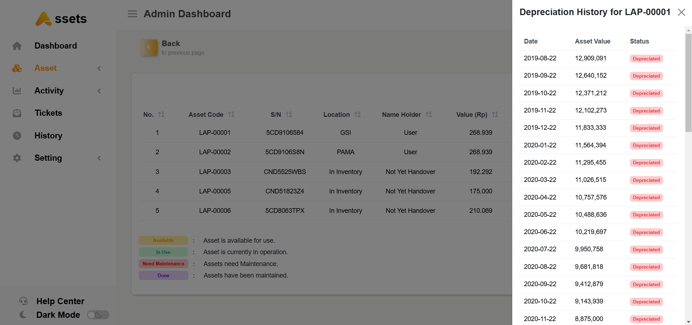
PT. GSI│2024
DEPRECIATION ASSET
Anda dapat melihat depreciation asset yang menampilkan nilai asset perbulan nya sampai jangka umur asset yang sudah diinputkan saat add asset tadi. Anda dapat melihat nya dengan click data yang ingin anda lihat dan pilih View Depreciation.

Slide 21
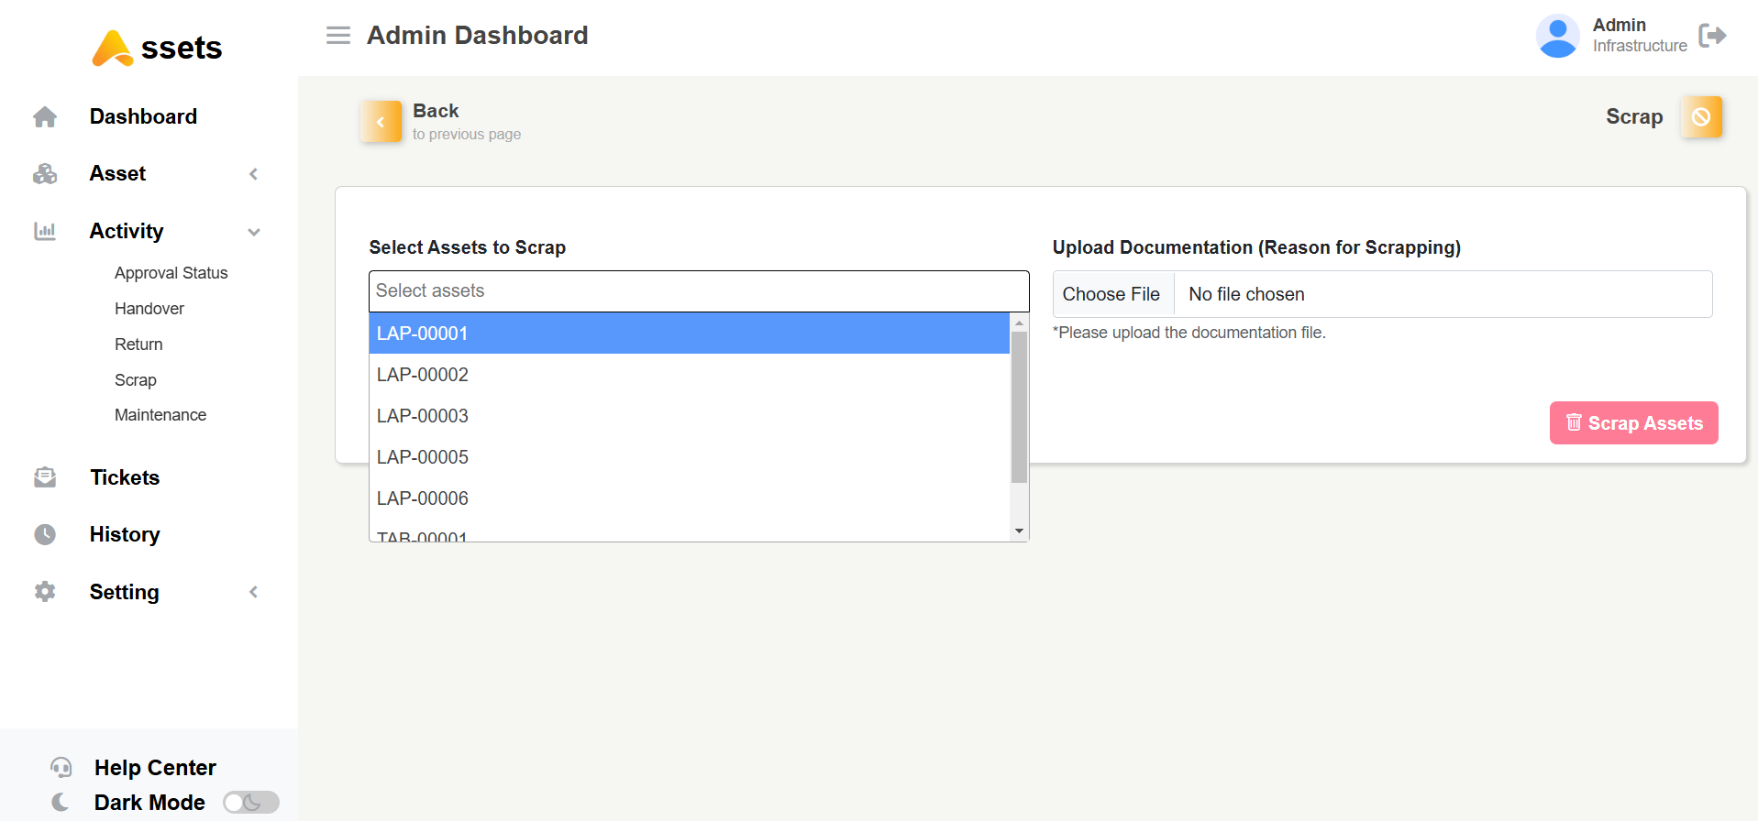
PT. GSI│2024
SCRAP ASSET
Untuk Scrap Asset silahkan pilih terlebih dahulu Asset mana yang ingin di srap dan jangan lupa upload document nya.
Untuk melihat data list asset anda dapat menuju ke menu Activity -> Scrap.

Slide 22
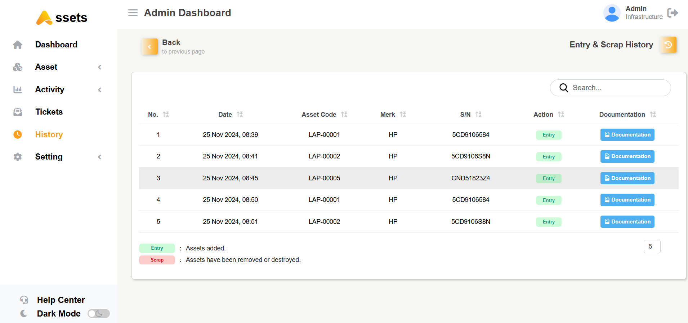
PT. GSI│2024
HISTORY ENTRY & SCRAP ASSET
Prosed Entry & Scrap asset dapat kita lihat history dan documentation nya pada bagian Entry & Scrap History.
Untuk melihat History list nya anda dapat menuju ke menu
History.

Slide 23
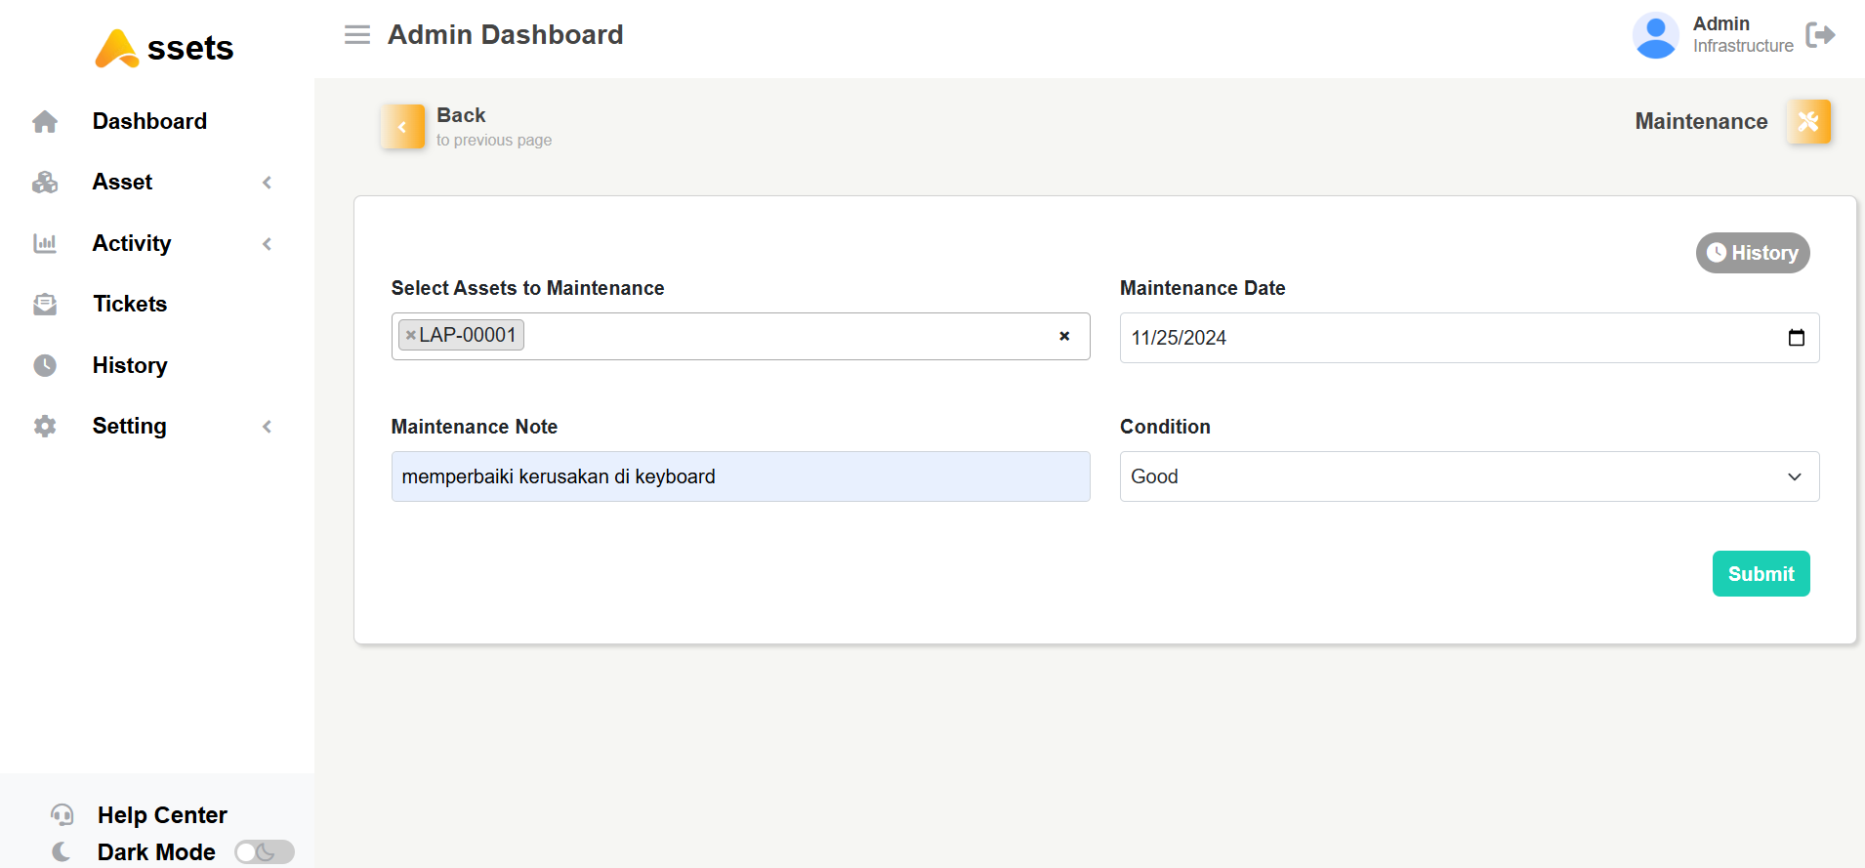
PT. GSI│2024
MAINTENANCE ASSET
Untuk Maintenance Asset silahkan pilih terlebih dahulu Asset mana yang ingin di Maintenance dan kami juga menyediakan update kondisi dan catatan apa saja yang di maintenance pada asset tersebut. Pada fitur maintenance juga terdapat notifikasi asset yang sudah waktu nya dilakukan maintenance dan jadwal maintenance selanjut nya
Untuk melakukan maintenance anda dapat menuju ke menu Activity -> Maintenace

Slide 24
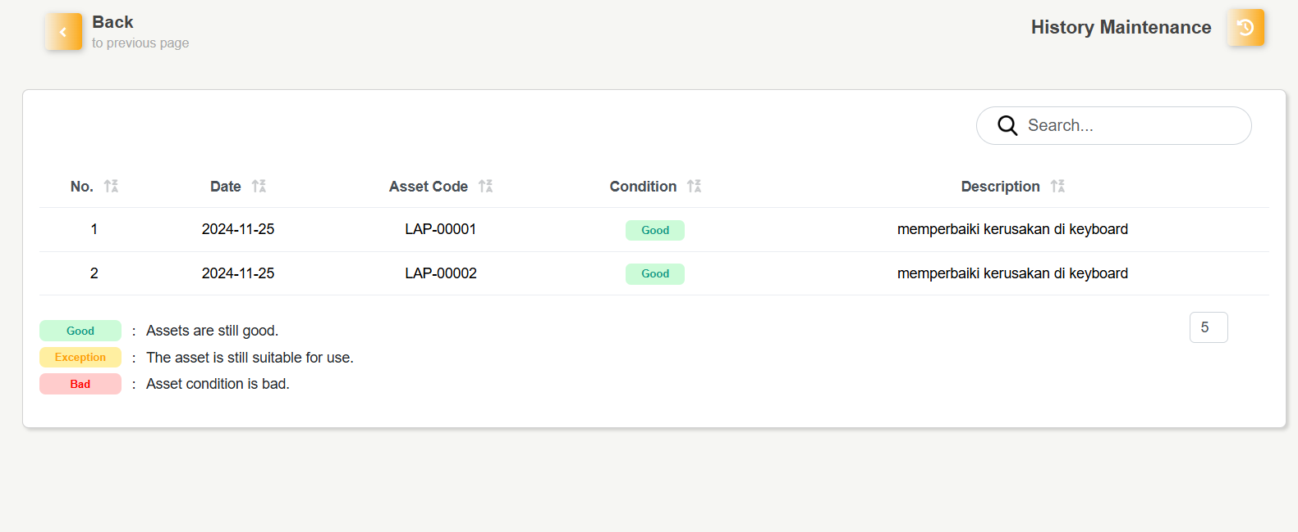
PT. GSI│2024
HISTORY MAINTENANCE ASSET
Anda juga dapat melihat History Maintenance
Anda dapat melihat history maintenance nya dengan click button history di form Maintenance.

Slide 25
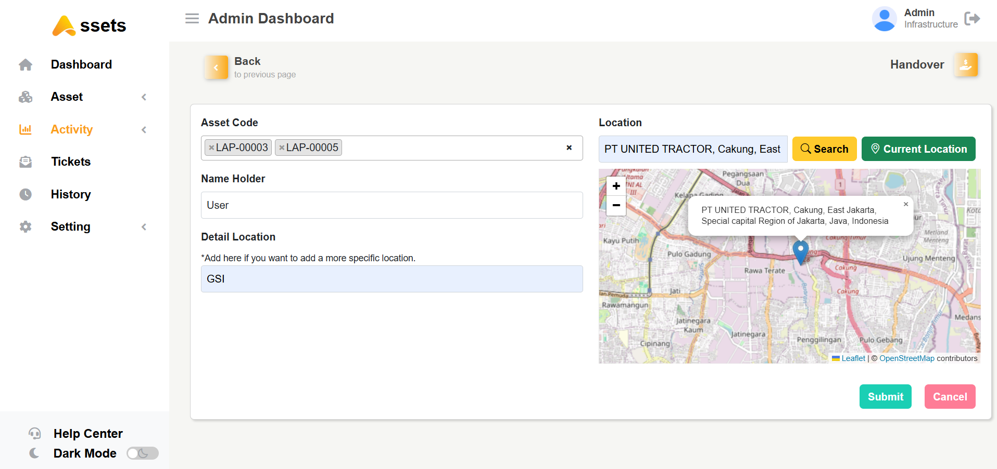
PT. GSI│2024
HANDOVER ASSET
Kami juga menyediakan pengelolaan saat asset di lakukan serah terima atau Handover. Untuk melakukan serah terima atau Handover asset anda perlu masuk ke menu Activity -> Handover.

Slide 26
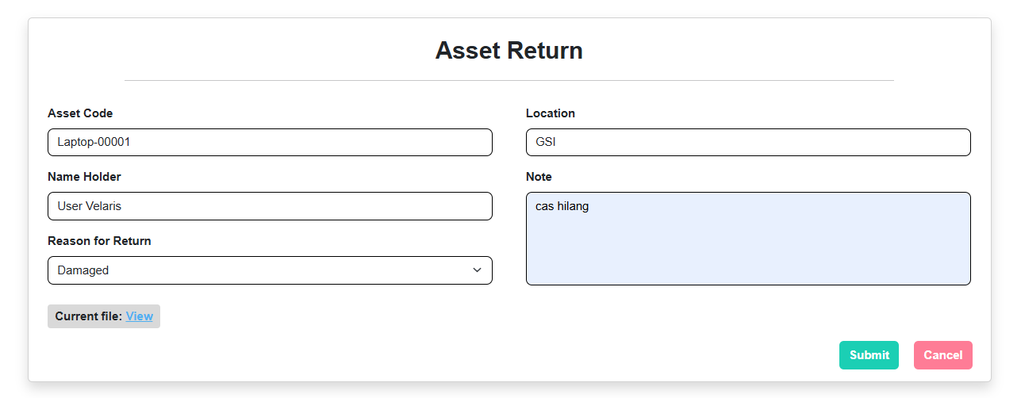
PT. GSI│2024
RETURN ASSET
Jika ada Handover maka juga ada Return Asset, kami juga menyediakan pengelolaan saat asset di lakukan pengembalian. Untuk melakukan Return asset anda perlu masuk ke menu Activity -> Return dan pilih asset yang akan dilakukan pengemebalian lalu isi form pengemebalian.

Slide 27
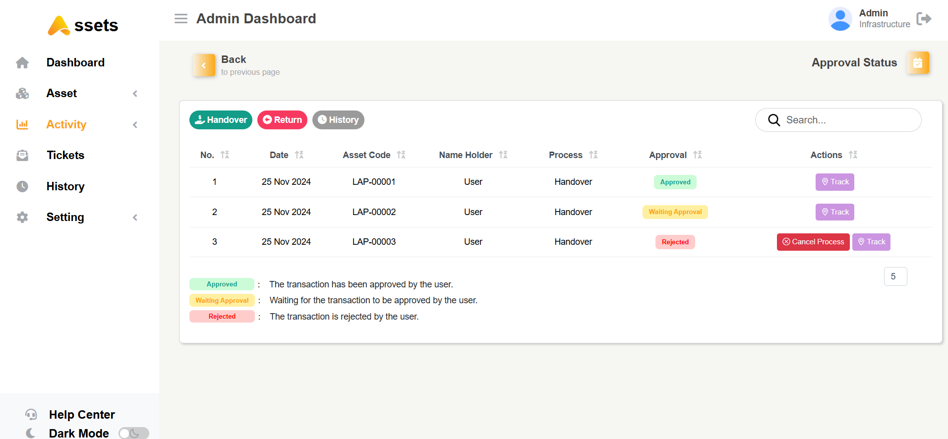
PT. GSI│2024
Approval Status
Setelah dilakuakan Handover atau Return kita dapat melihat Approval Status dimana kita dapat memonitoring asset kita apakah sudah benar benar di terima oleh user.
Untuk melihat Approval status nya anda dapat menuju ke menu Activity -> Approval Status.

Slide 28
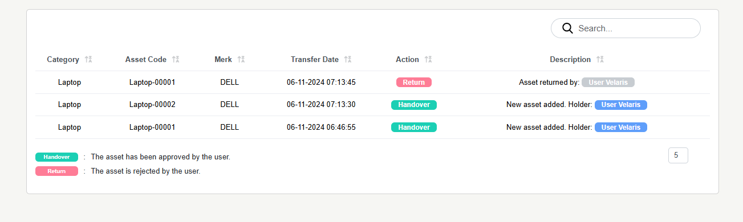
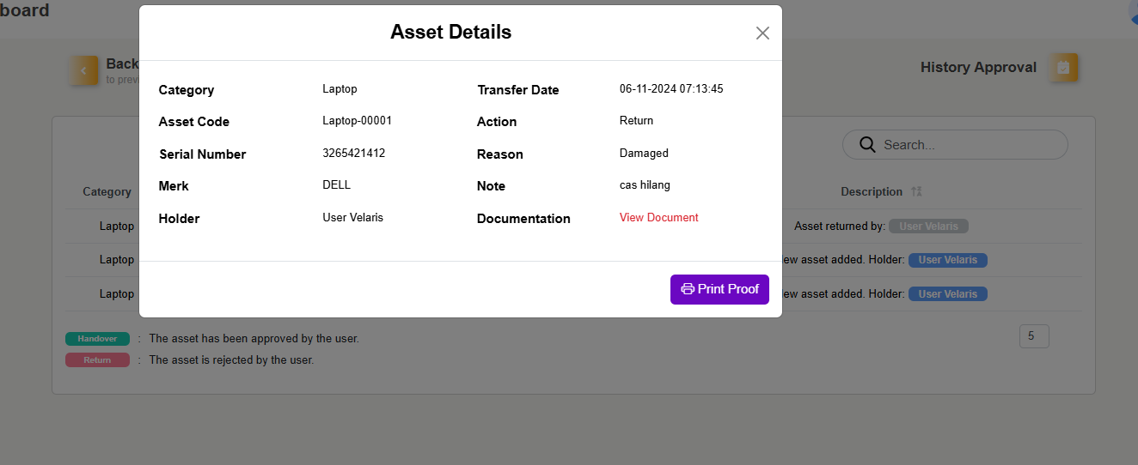
PT. GSI│2024
HISTORY TRANSACTION ASSET
Anda juga dapat melihat History transactionnya
dengan click button history di Approval status.

Slide 29
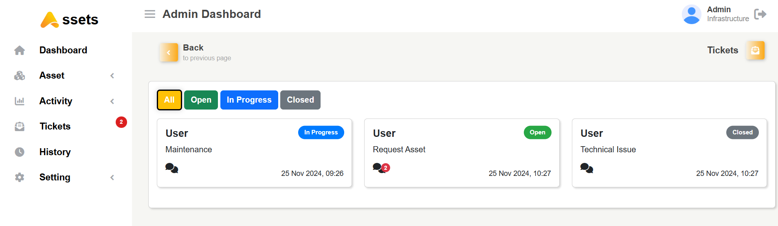
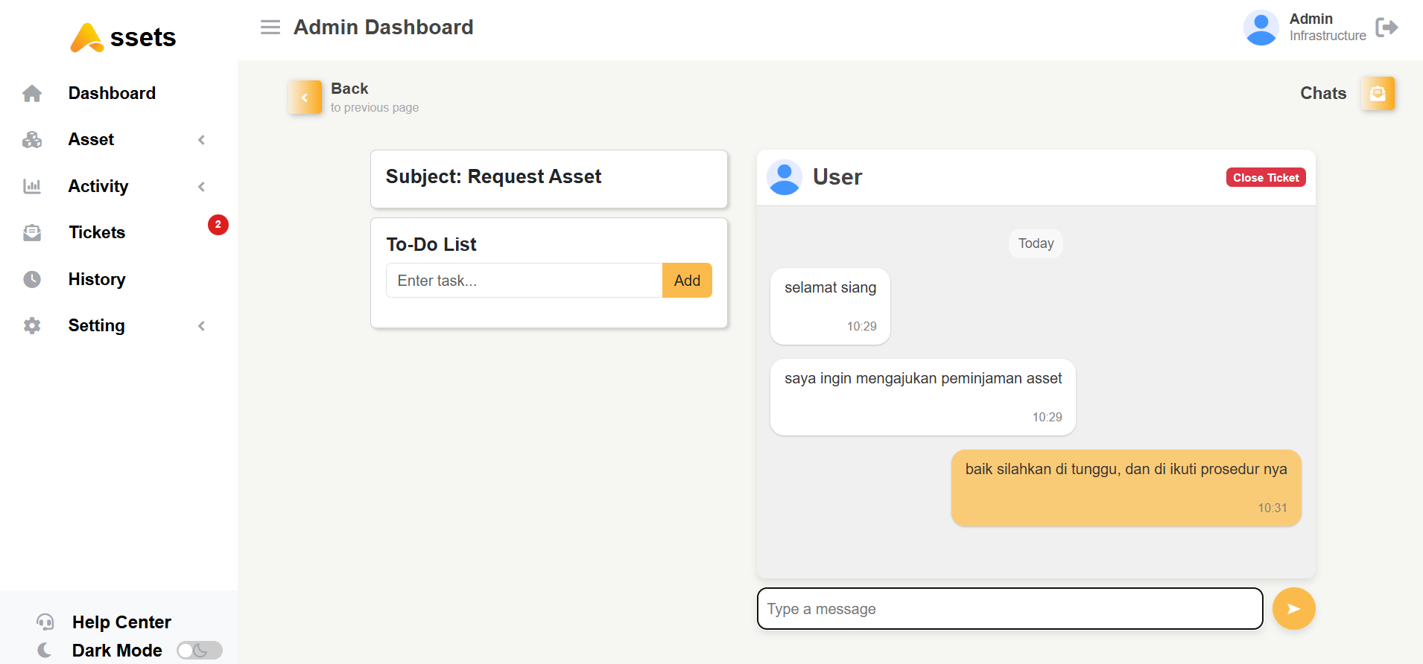
PT. GSI│2024
TICKET & CHAT ROLE ADMIN
Assets juga menyediakan fitur ticket dan chat antara user dan admin yang bersifat realtime sehingga user dapat lebih mudah untuk berinsteraksi dengan admin.

Slide 30
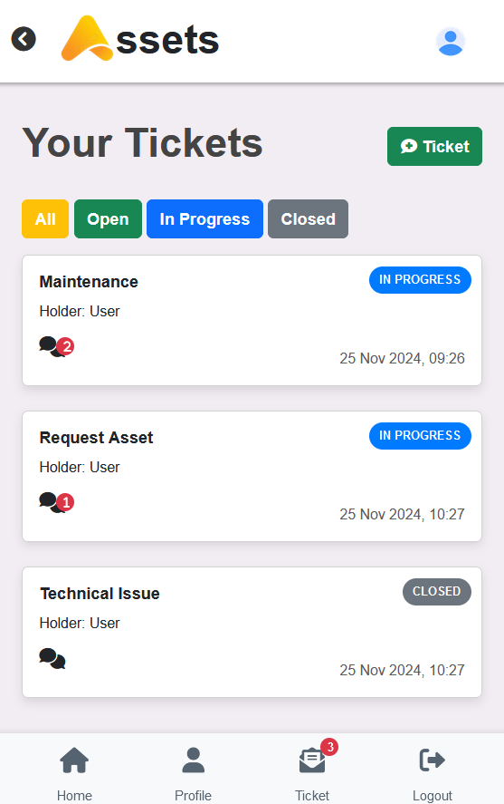
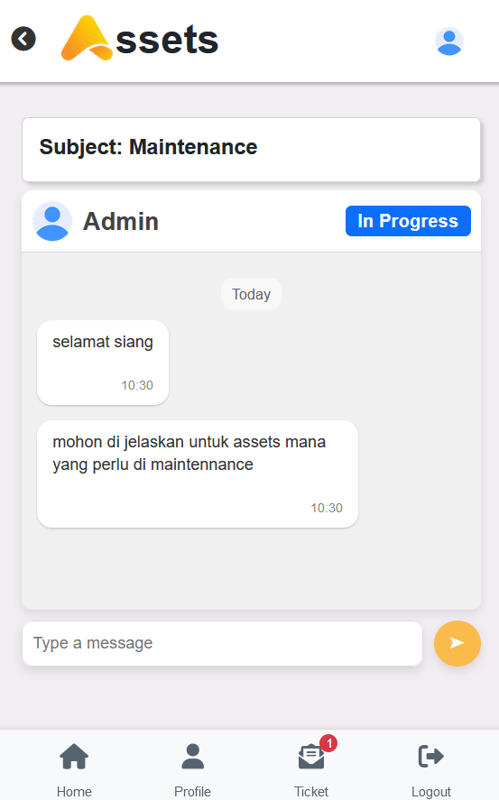
PT. GSI│2024
TICKET & CHAT ROLE USER
Pada role user sendiri tersedia menu ticket untuk user create ticket dan melakukan chat dengan admin.

Slide 31
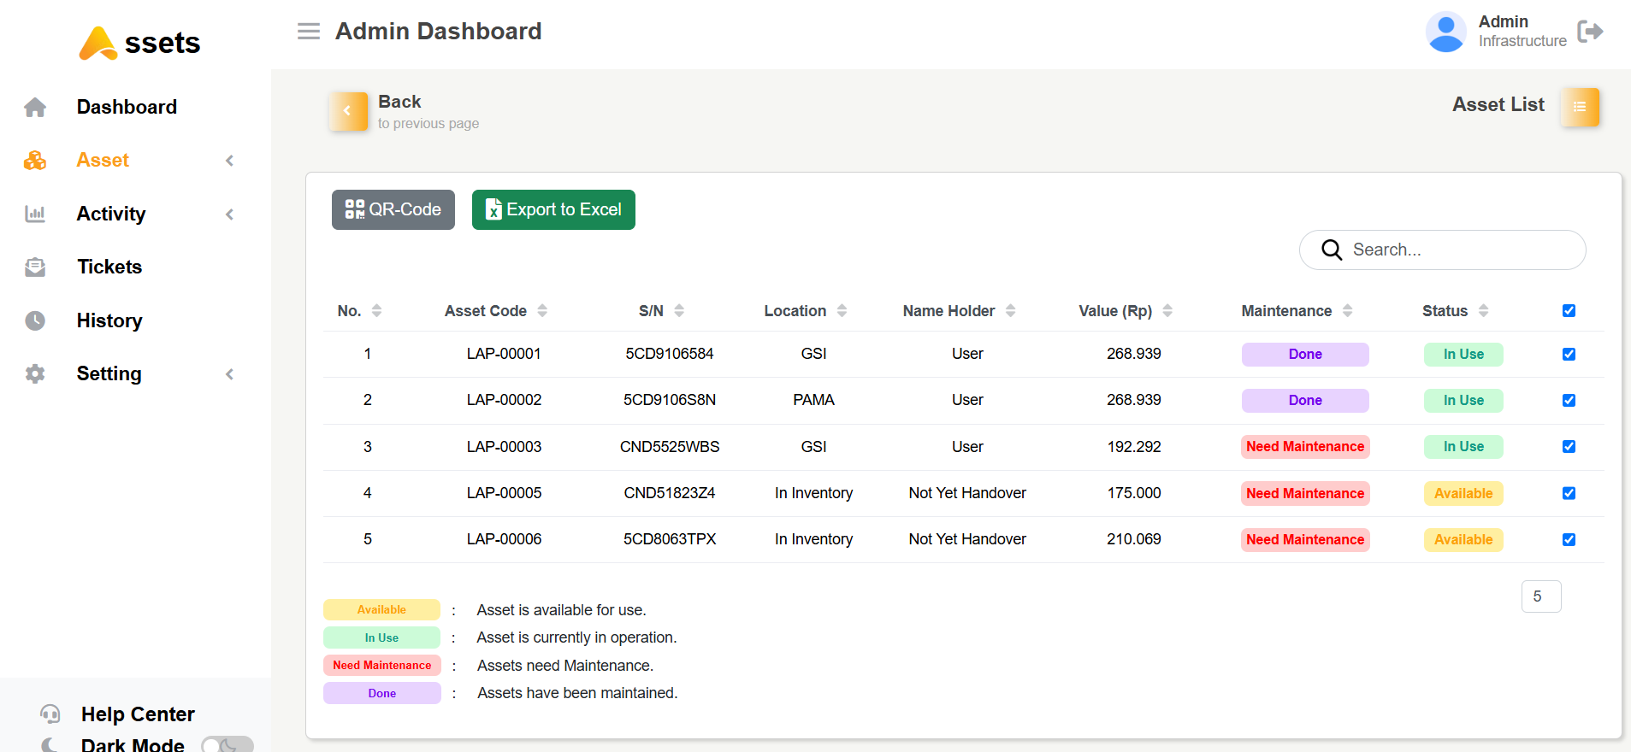
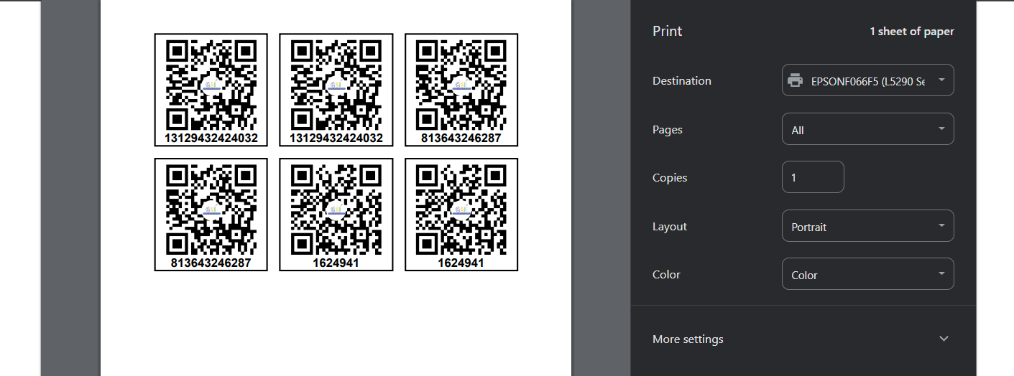
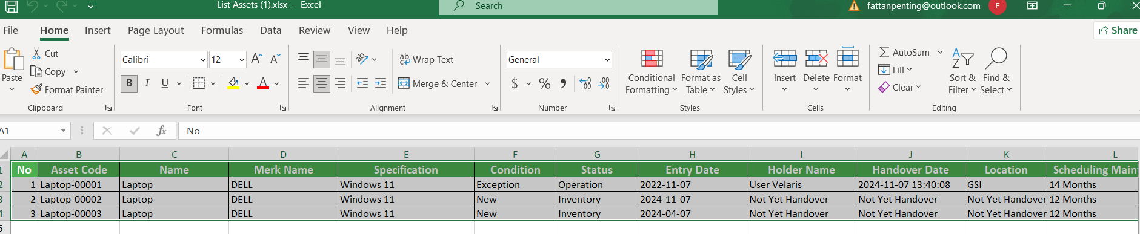
PT. GSI│2024
FITUR – FITUR LAINYA
Pada bagian Asset List anda dapat memilih asset dan anda dapat generate Qode Qr / Export to Excel. Jika barcode di scan nanti nya dapat memuncuk kan spesifiksasi Asset yang biasanya fitur ini digunakan sebagai pelabelan

Slide 32
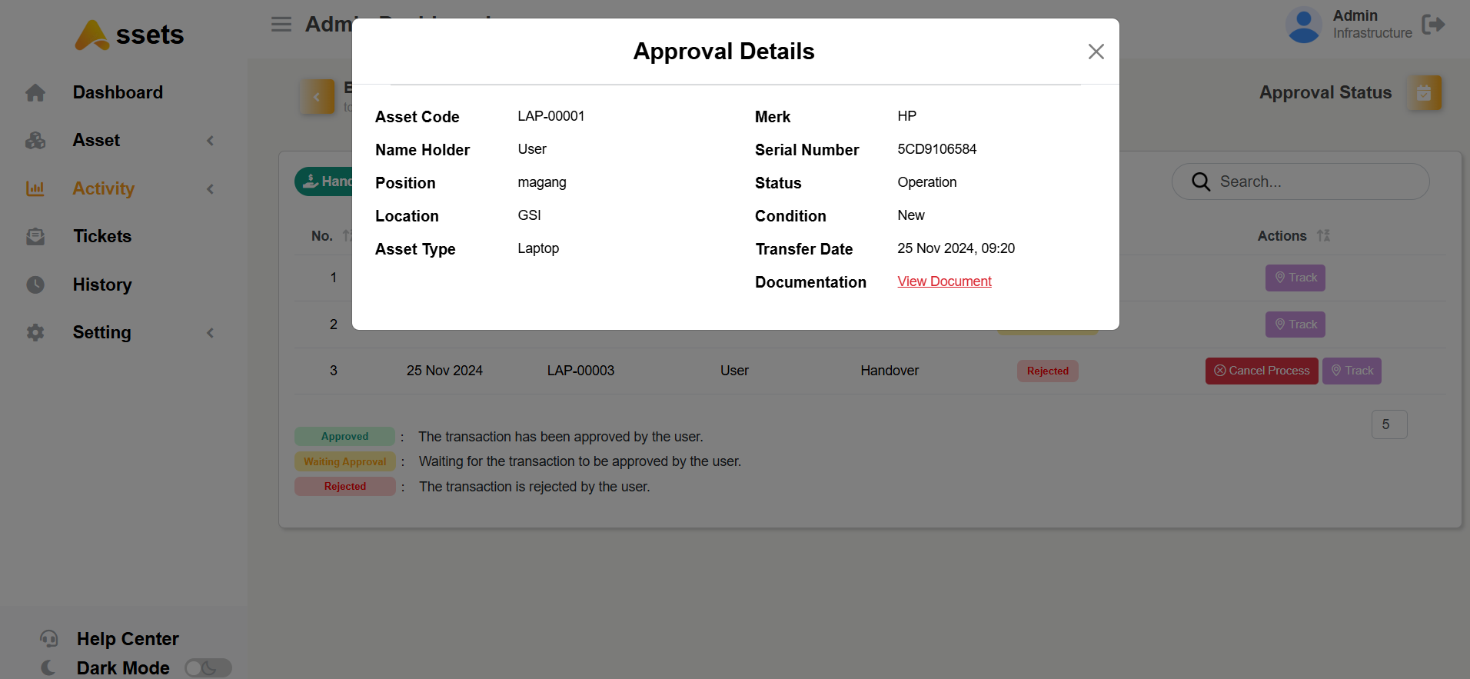
PT. GSI│2024
FITUR – FITUR LAINYA
Dan pada bagiian Approval Status anda juga dapat memunculkan modal
yang di dalam nya ada detail approval nya. kita juga dapat melihat document yang di upload oleh sisi user yang dapat di jadikan bukti.

Slide 33

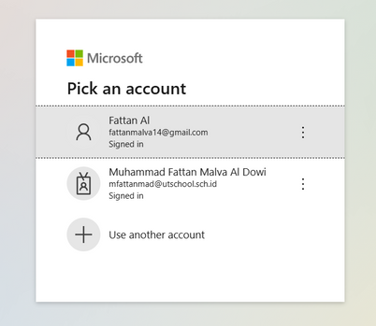
PT. GSI│2024
FITUR – FITUR LAINYA
Website ini juga sudah menggunakan fitur SSO Microsoft Office 365

Slide 34






READY TO MANAGE YOUR ASSET?
0811 9601 0204
Let's embark on a journey together, where art meets purpose and imagination knows no limits.
https://helpdesk.globalservice.co.id/
join us to bring your ideas to life and create your asset management. and always stay tuned for feature development developments
helpdesk@globalservice.co.id

Slide 35


